Slide 1
SVE OKO NAS GRAĐENO JE OD ČESTICA
U unutrašnjosti tvari

Slide 2
U unutrašnjosti tvari

Slide 3
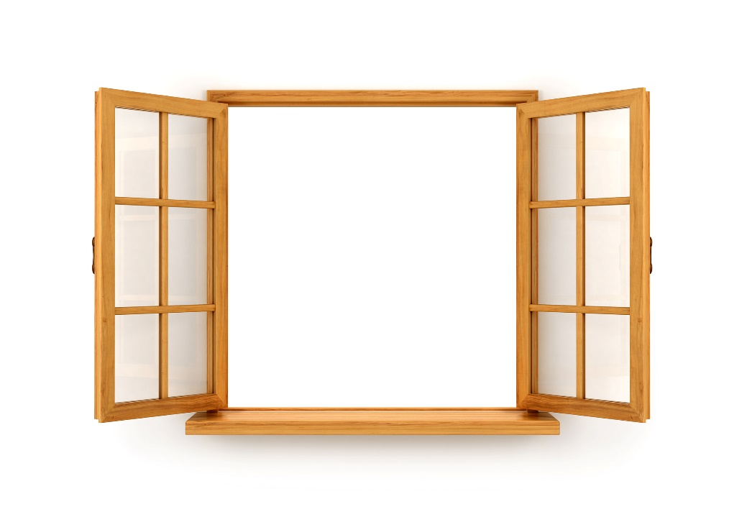
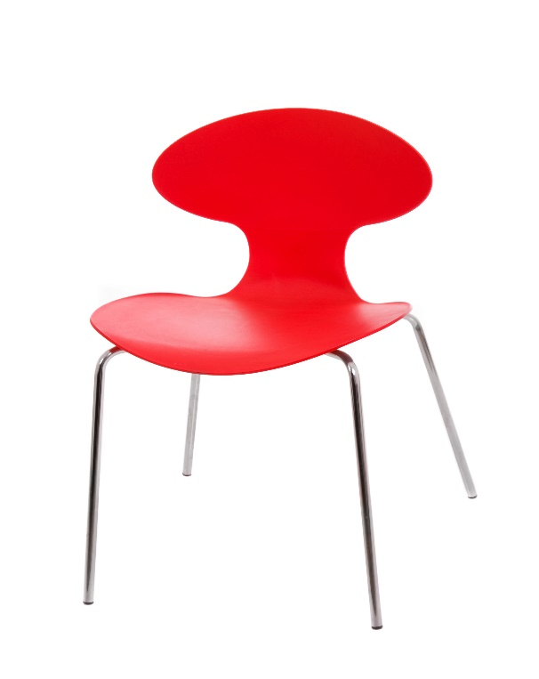
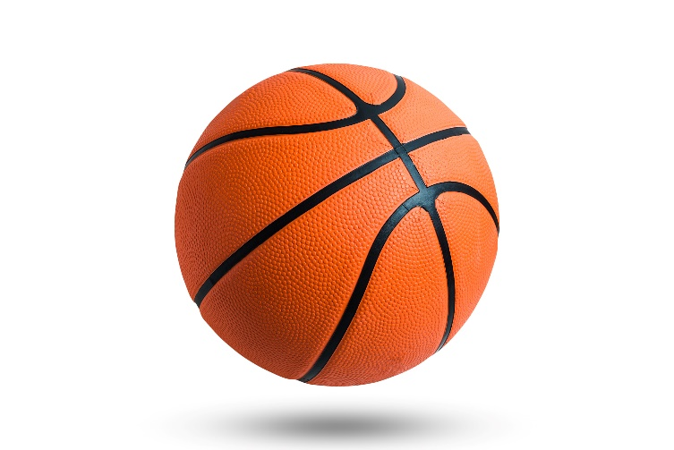
Već znam: priroda, istraživanje prirode, tvari, promjene tvari
Ponovimo:
1.Imenujte prikazana tijela i navedite od kojih se tvari sastoje.
2. Usporedite svojstva tvari koje izgrađuju loptu i prozor.
3. Objasnite kako drvo od kojeg je sačinjen prozor može promijeniti svoja svojstva i nastati nova tvar.

Slide 4
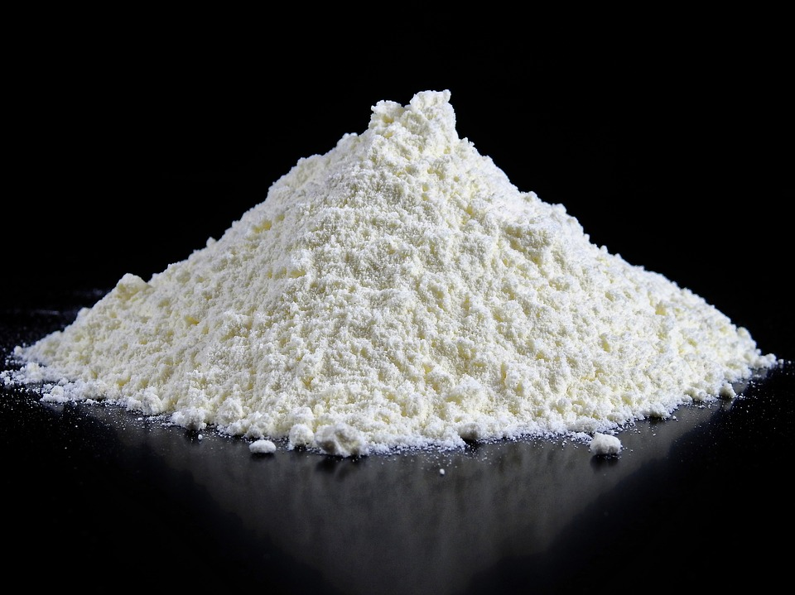
Najsitniji dijelovi na koje možemo rastaviti tvari zovu se ČESTICE.
One grade tvari i sastavni su dio žive i nežive prirode.
Usporedi svojstva čestica različitih tvari
Radna bilježnica, 12. stranica
Čestice brašna

Slide 5
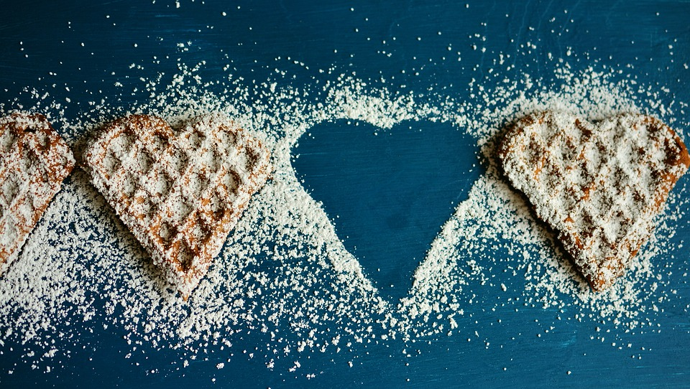
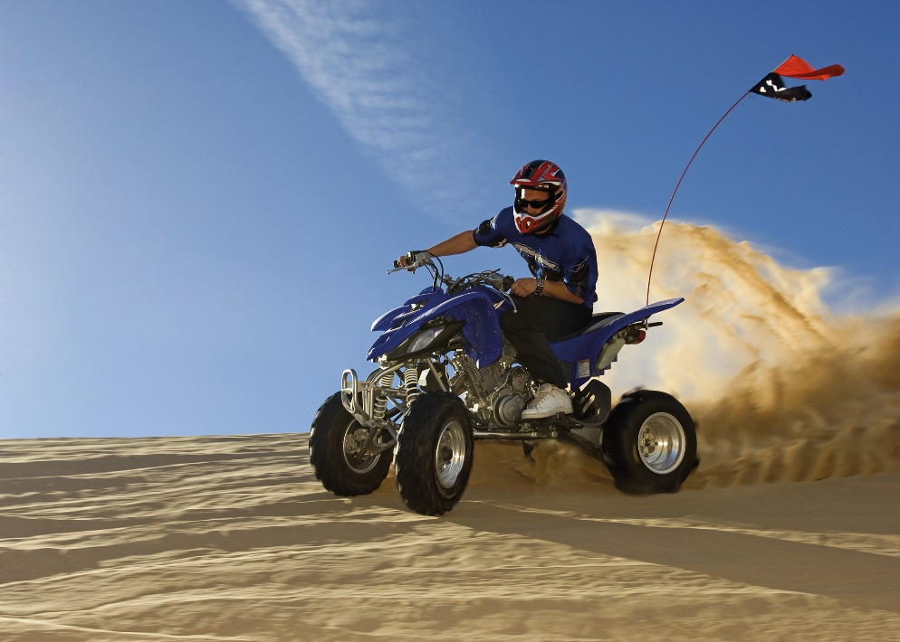
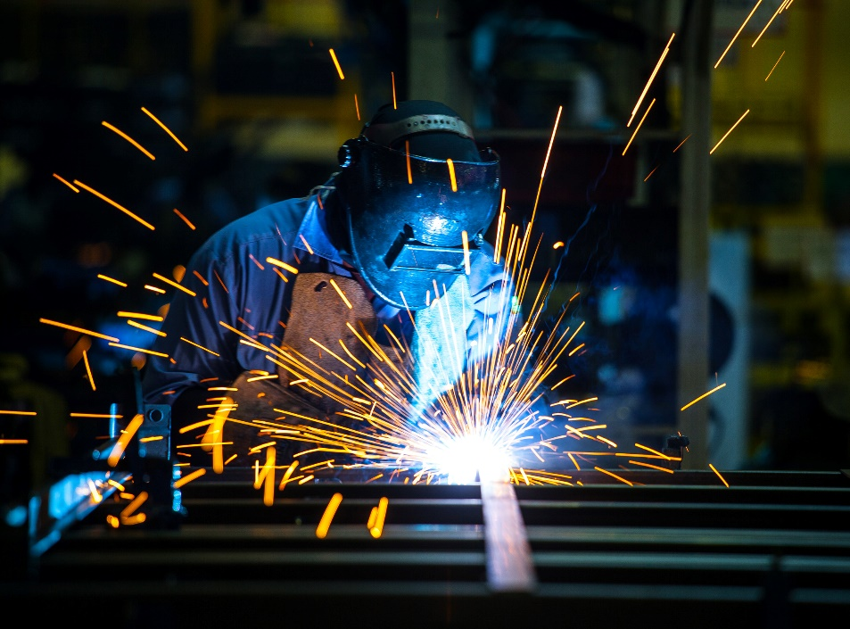
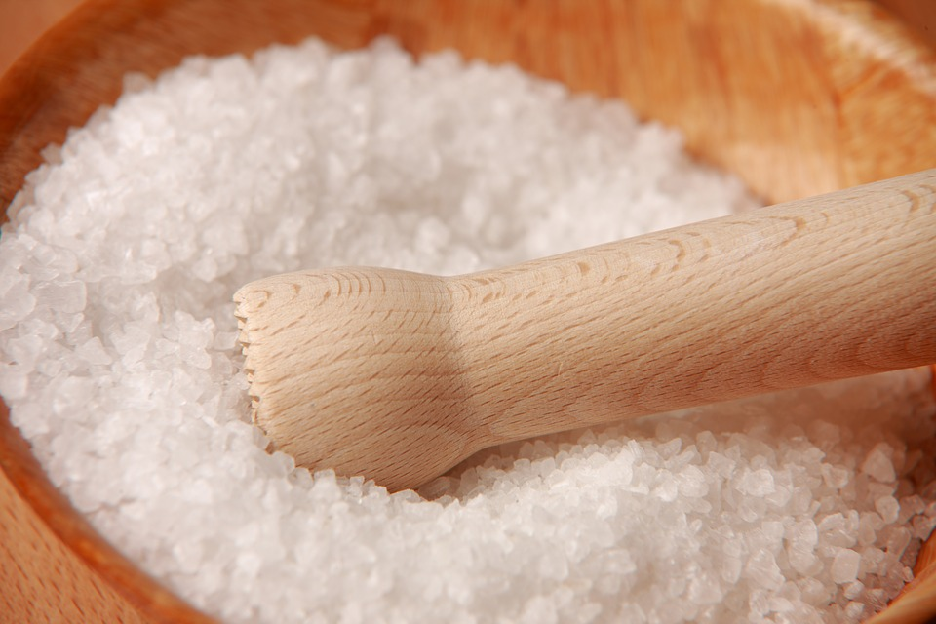
Čestice šećera
Čestice pijeska
Iskre čestice metala
Čestice soli

Slide 6

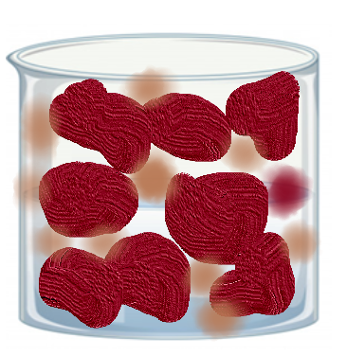
Prostori među česticama
Usporedi veličinu i masu čestica različitih
materijala DDS
Razmisli i odgovori:
Ako napunimo čašu velikim kamenjem skroz
do vrha, možemo li reći da je puna?
Možemo li u nju još dodati manjih kamenčića? Je li tada puna?
Ako dodamo još i pijesak, je li tada puna?
Stane li u nju još nešto?
Dodamo još i vode. Je li tada puna?

Slide 7
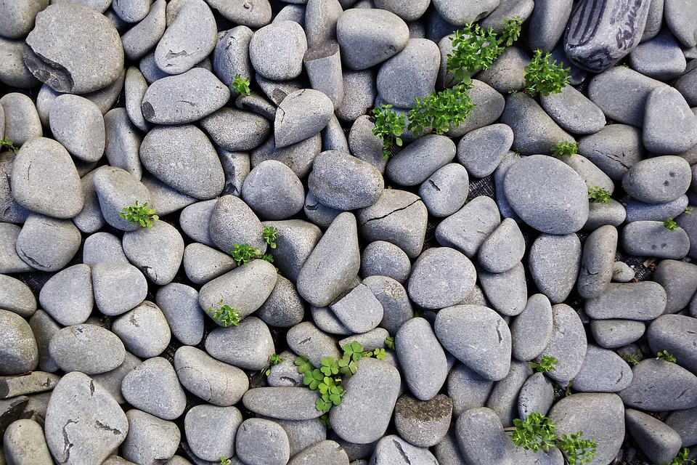
Često na obali rijeke ili mora nalazimo veće ili manje kamenje. Među tim kamenjem postoje određene šupljine.

Slide 8
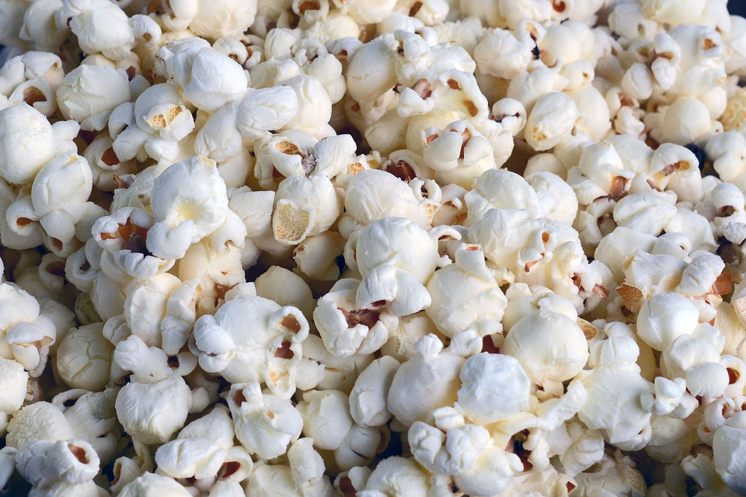
Pogledamo li posudu napunjenu kokicama opažamo isto, odnosno opažamo određene šupljine.

Slide 9
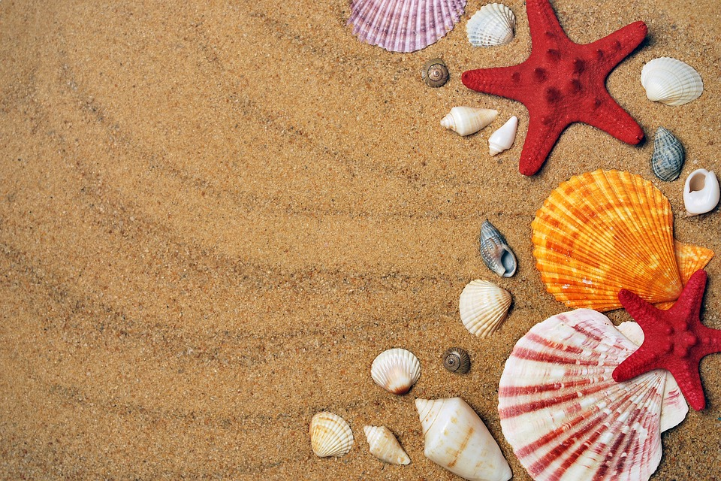
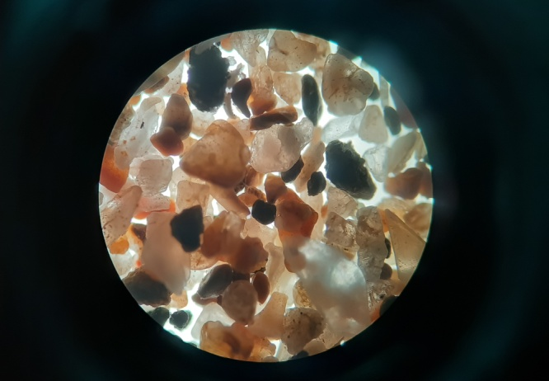
Te šupljine koje opažamo čine određene PROSTORE.
Isto opažamo i uzmemo li povećalo i pogledamo pijesak ili brašno.

Slide 10
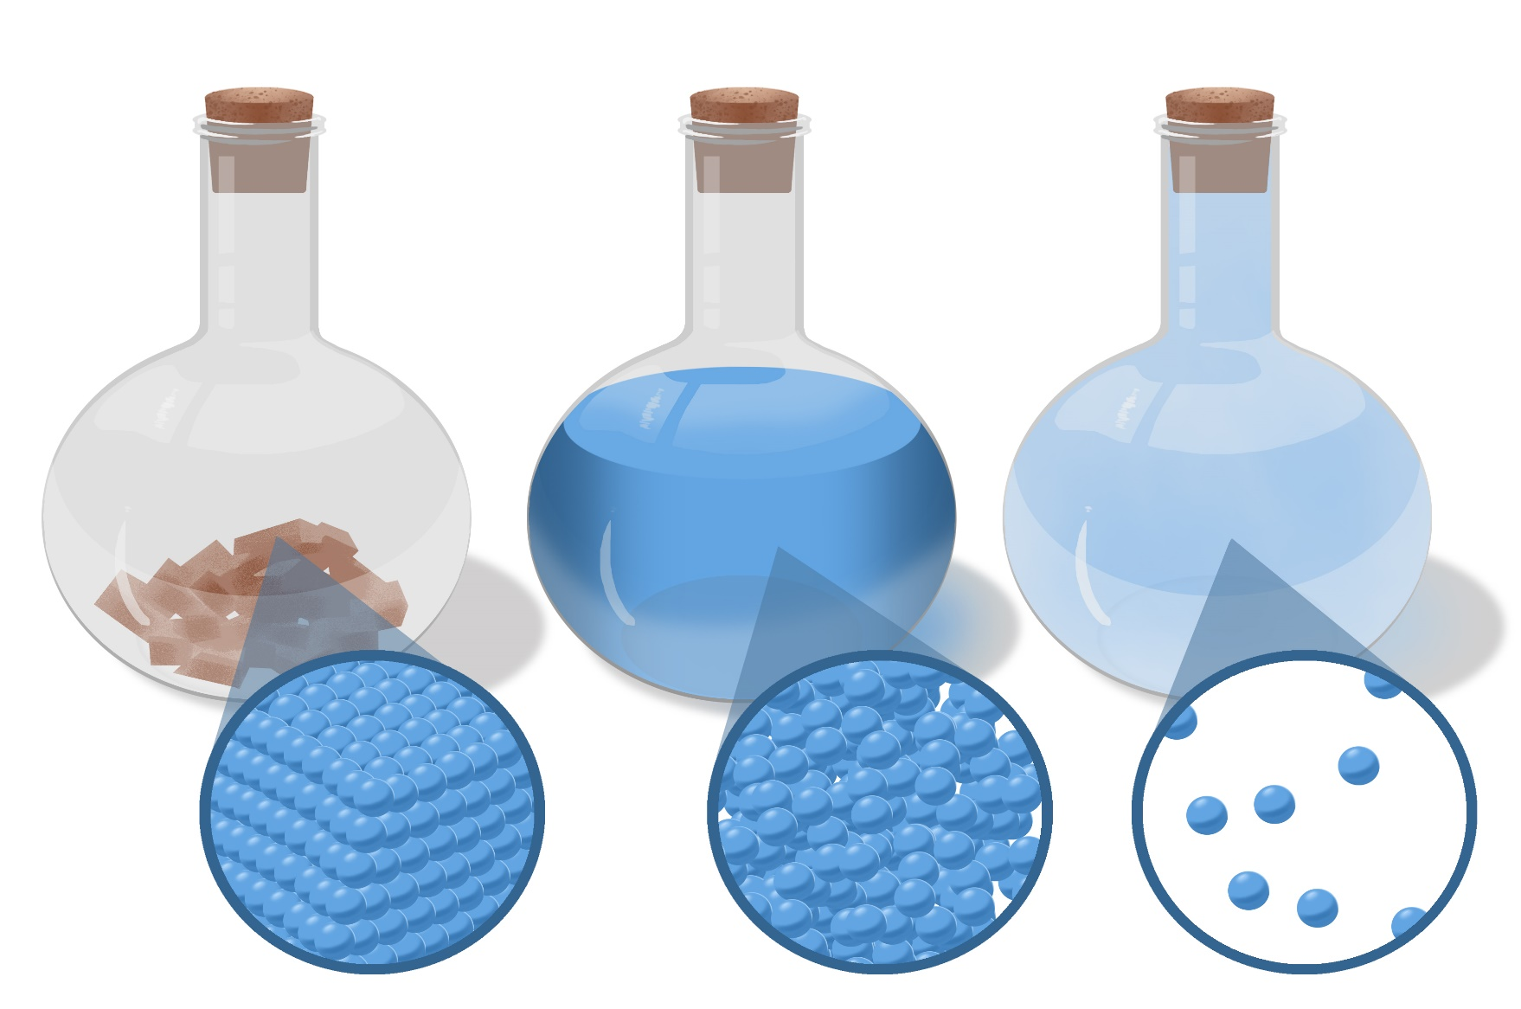
Prostori između čestica mogu biti veći ili manji.
kruta tvar tekućina plin

Slide 11
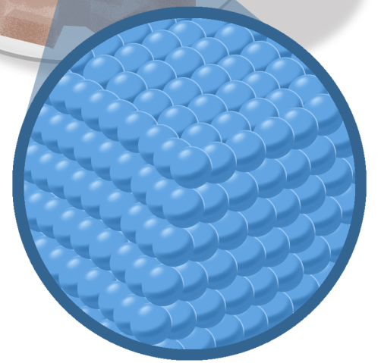
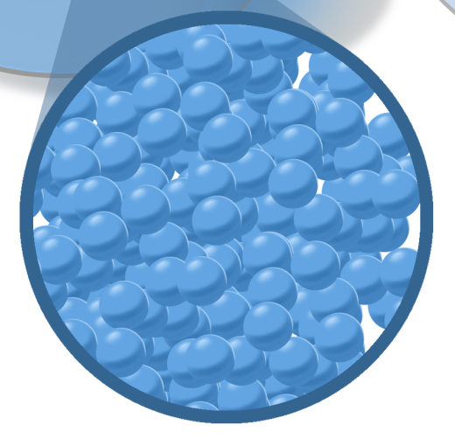

Ako su prostori manji, čestice su bliže jedna drugoj, teže mijenjaju položaj pa su takve tvari tvrđe i čvršće.
Kod tekućina su prostori među česticama veći i zato ona može lako mijenjati oblik.
Još su veći prostori među
česticama plinova.

Slide 12
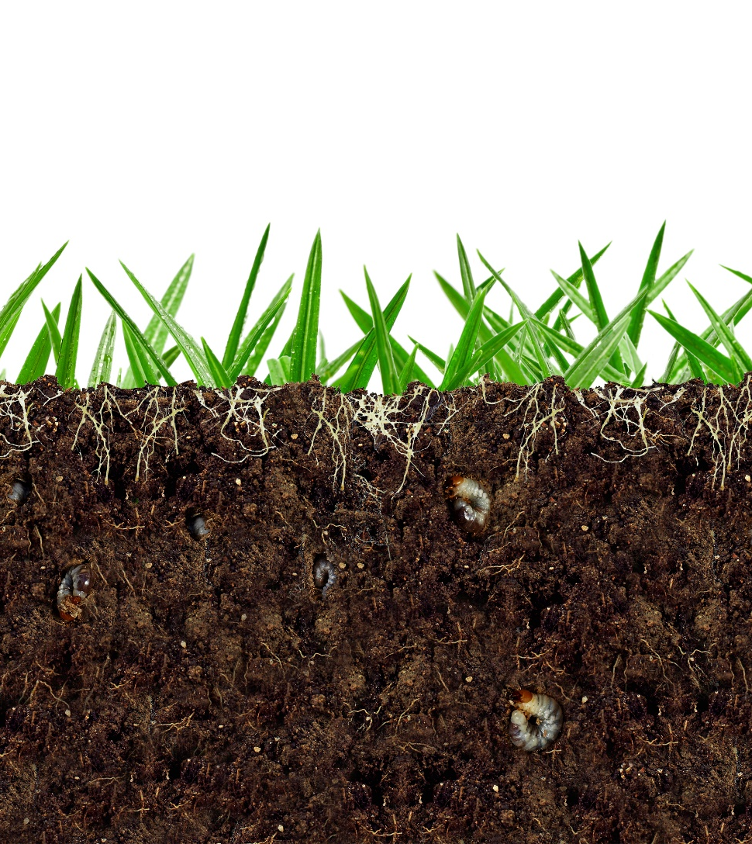
Prostore među česticama mogu popuniti i neke druge tvari (npr. zrak ili voda).
Zrak i voda mogu ući među čestice tla što omogućuje život živim bićima u tlu.

Slide 13
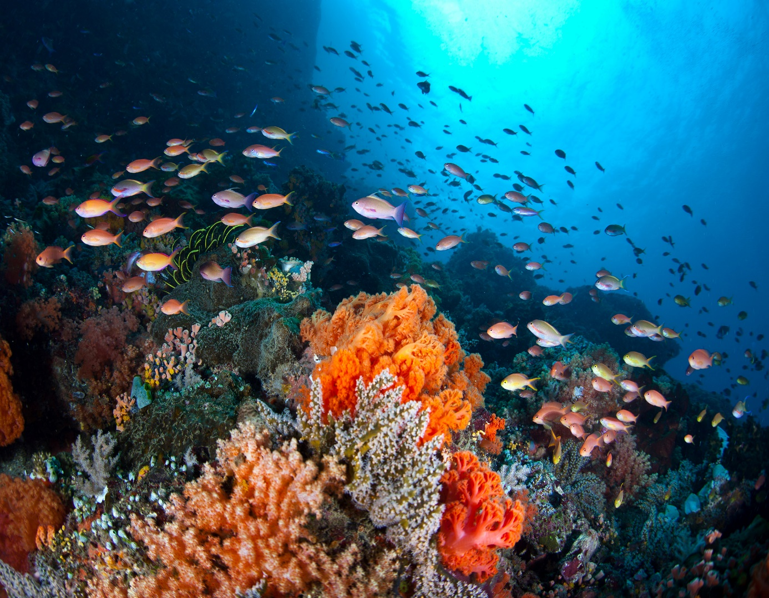
Zrak može ući i među čestice vode pa ga živa bića mogu iskoristiti za disanje.

Slide 14
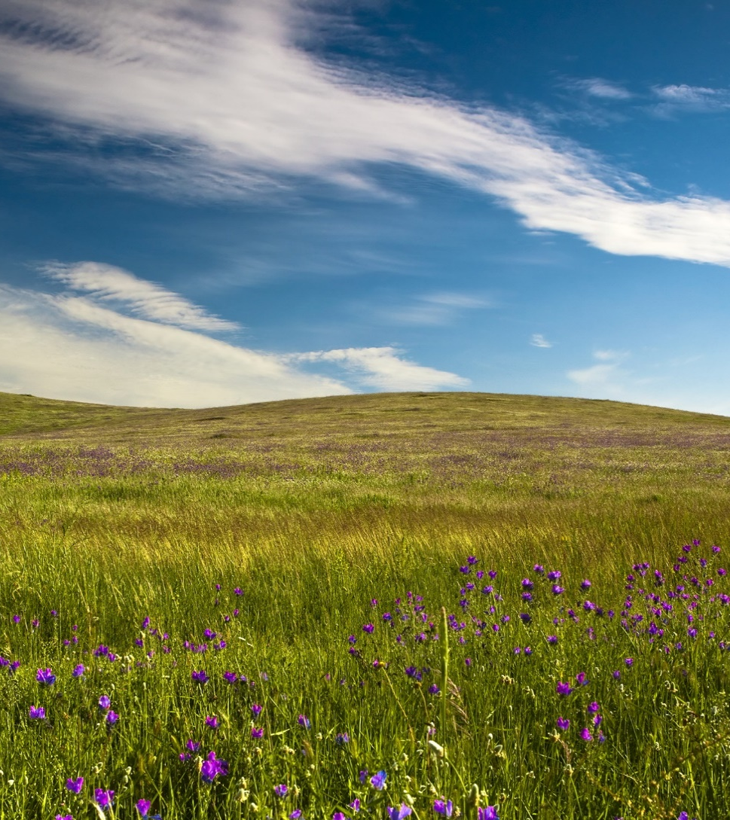
Dakle, pojava da čestice mogu popunjavati prostore, omogućuje život organizmima u:
tlu, zraku i vodi.

Slide 15
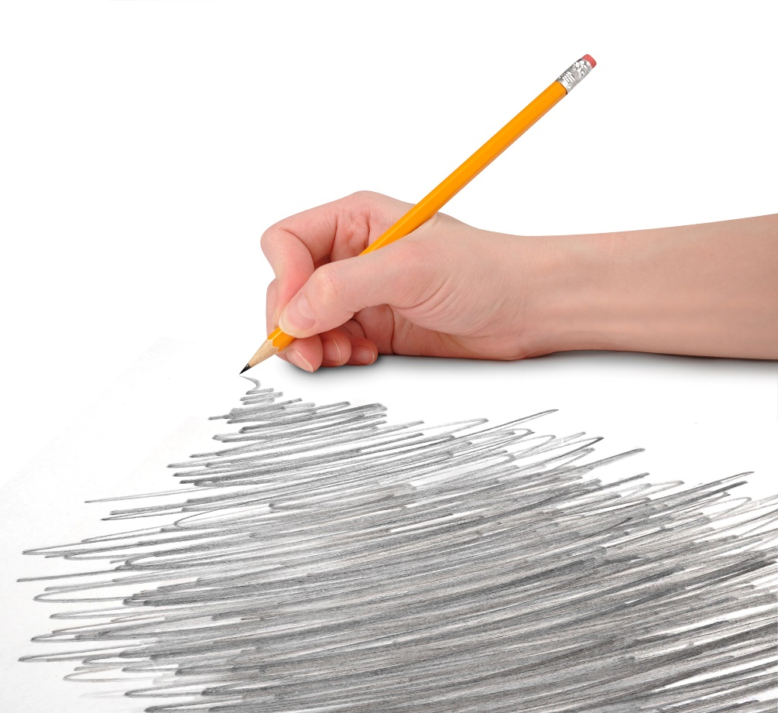

Za kraj…..
Odgovorite na postavljena pitanja:
1. Od kojih tvari je izgrađena olovka?
2. Zašto možemo pisati olovkom,
odnosno zašto olovka ostavlja trag na papiru?
Provjerite svoje znanje
Sad znam i ovo: čestice, prostor među česticama
Notes:
Od drveta i grafita
Među česticama grafita postoje prostori. Grafit je mekan i ostavlja trag na papiru.

